Slide 1
Git
Dr. Georg Pietrek

Slide 2
Was ist Git?
Wikipedia: Git ist eine freie Software zur verteilten Versionsverwaltung von Dateien, die durch Linus Torvalds initiiert wurde
Erster Einsatzzweck: parallele Arbeit von vielen Entwicklern am Linux-Kernel
Inzwischen das am weitesten verbreitete Versionsverwaltungssystem
https://git-scm.com/

Slide 3
Was ist Git?
Wikipedia: Git ist eine freie Software zur verteilten Versionsverwaltung von Dateien, die durch Linus Torvalds initiiert wurde.
Alle einmal eingecheckten Versionen einer Datei sind wiederherstellbar
Varianten der Datei können in Branches verwaltet werden

Slide 4
Was ist Git?
Wikipedia: Git ist eine freie Software zur verteilten Versionsverwaltung von Dateien, die durch Linus Torvalds initiiert wurde.
Erlaubt koordinierte Zusammenarbeit von (vielen) Entwicklern an gemeinsamem Quelltext
Server
Einer oder auch mehrere Server
Hier werden die Dateien zusammengeführt
Client
Lokale Kopie (nennt man auch Clone)
Her wird gearbeitet

Slide 5
Was ist GitHub?
Dienstleister, der Infrastruktur zur Versionsverwaltung zur Verfügung stellt
Basiert auf Git
Kostenlose und kostenpflichtige Nutzung möglich
https://github.com/
Alternativen/Wettbewerber
GitLab
https://about.gitlab.com/
Bitbucket
https://bitbucket.org/

Slide 6
Wie nutzt man GitHub?
Account anlegen
Kostet nichts
https://github.com/signup
Nützlich
SSH-Key registrieren
https://docs.github.com/en/authentication/connecting-to-github-with-ssh/generating-a-new-ssh-key-and-adding-it-to-the-ssh-agent
https://docs.github.com/en/authentication/connecting-to-github-with-ssh/adding-a-new-ssh-key-to-your-github-account

Slide 7
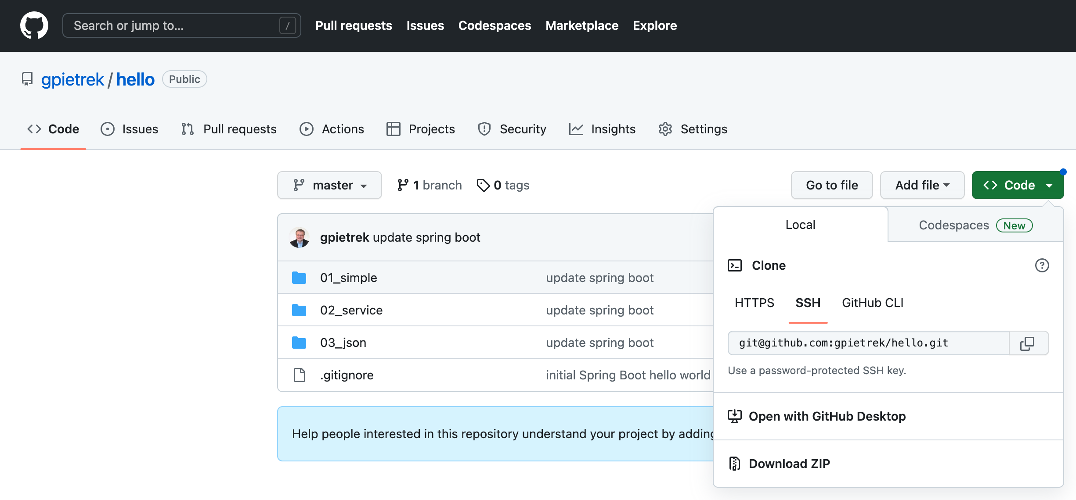
Start: wir klonen ein repository
https://github.com/gpietrek/hello

Slide 8
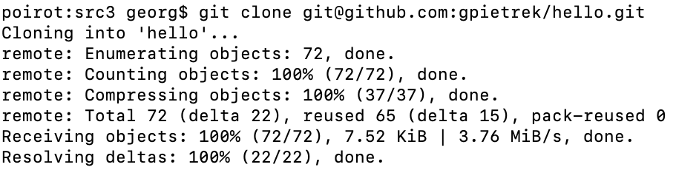
Start: wir klonen ein repository
Terminal:
git clone git@github.com:gpietrek/hello.git

Slide 9
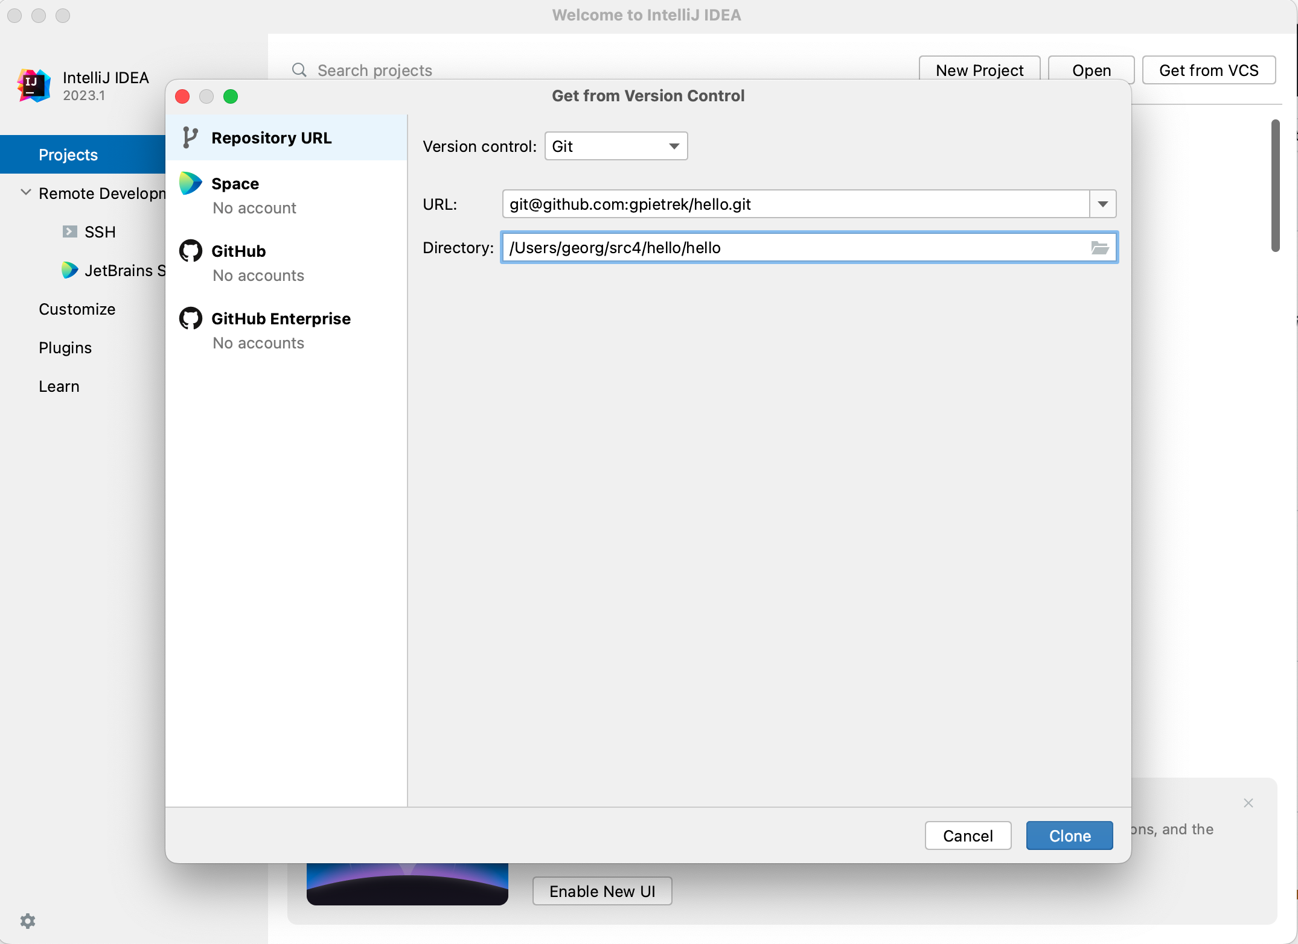
Start: wir klonen ein repository
IntelliJ:

Slide 10
Git: Alltagsaufgaben
Branch anlegen:
git checkout –b task_4711_hello_world
Geänderte Dateien anzeigen: git status
Änderungen in den nächsten Commit aufnehmen: git add .
Commit anlegen: git commit –m “add hello world“
Änderungen an den Server übertragen: git push
Änderungen vom Seerver holen: git pull
Branch wechseln: git checkout main

Slide 11
Git: Alltagsaufgaben
Alle Branches anzeigen: git branch -a
Historie anzeigen (Liste der commit messages): git log
Siehe: https://git-scm.com/docs
Hinweis: das geht auch alles über IntelliJ!

